Slide 1
2026-2027苏州工业园区星海实验高级中学学生会信息部广播室使用说明与规范
2026.9 星海学生会信息部

Slide 2
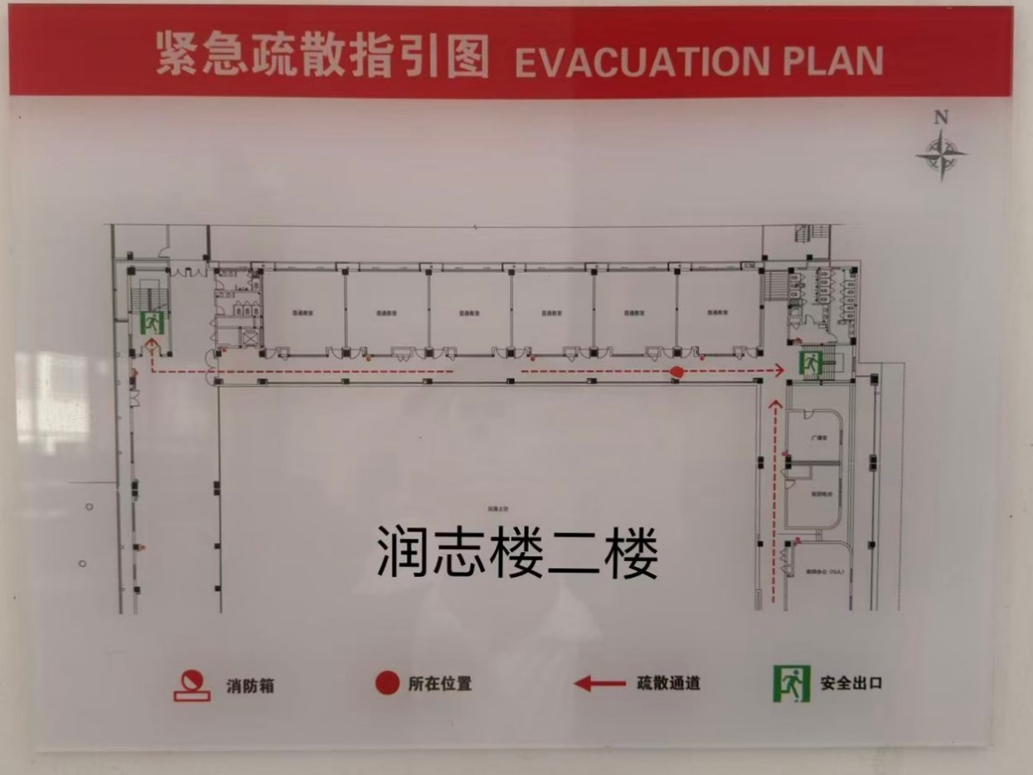
广播室位置
高三楼
润志楼
二楼
东走廊
二楼食堂必经之路

Slide 3
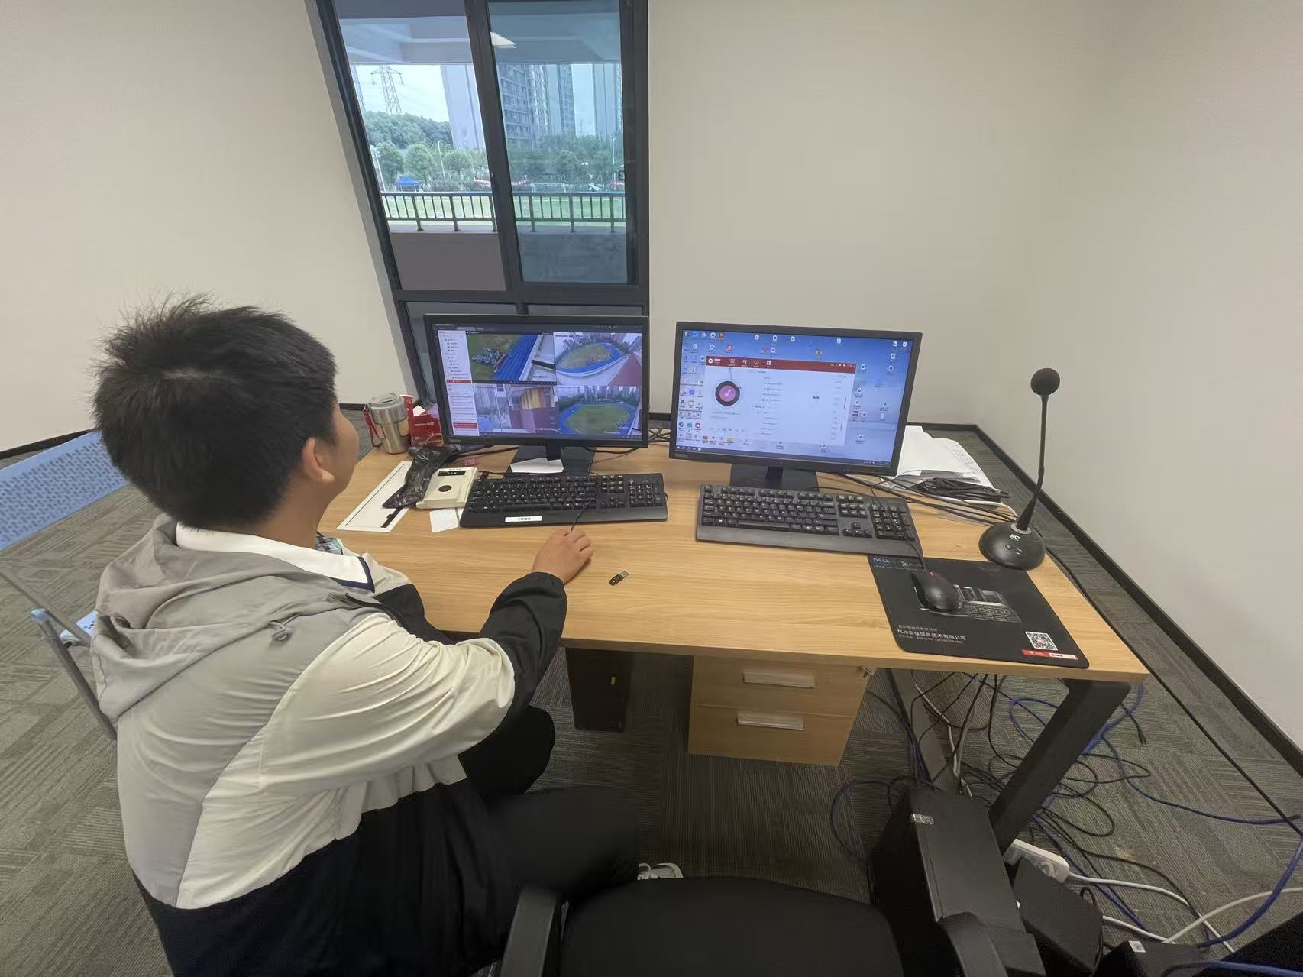
广播室布局
两台电脑
一负责监控
二负责广播
麦克风
一张桌子
一个空调
椅子 床

Slide 4
广播室基本操作
广播室一般仅用于运动会
其他活动基本不使用
使用电脑播放指定音频
一般使用网易云音乐配合校内播音软件
具体怎么播放李俊老师会教
使用麦克风播报指定内容
这个李俊老师也会教
有任何不会的随时问李俊老师
随时准备好下楼给老师递话筒

Slide 5
广播室注意事项
请不要将非信息部工作人员带入广播室 包括但不限于同学 朋友 家长
进入广播室后请关好门
空调随意开 窗可以不关
不鼓励在工作时玩手机写作业 请记准播报信息
（比如把无人机20m以下播成20m以上）
不鼓励随意查看校园监控 包括但不限于走廊 班级 门卫
使用聊天app与其他成员密切联系 防止错过重要通知
不鼓励在广播室铺地毯睡觉
严禁在校内使用翻墙软件

Slide 6
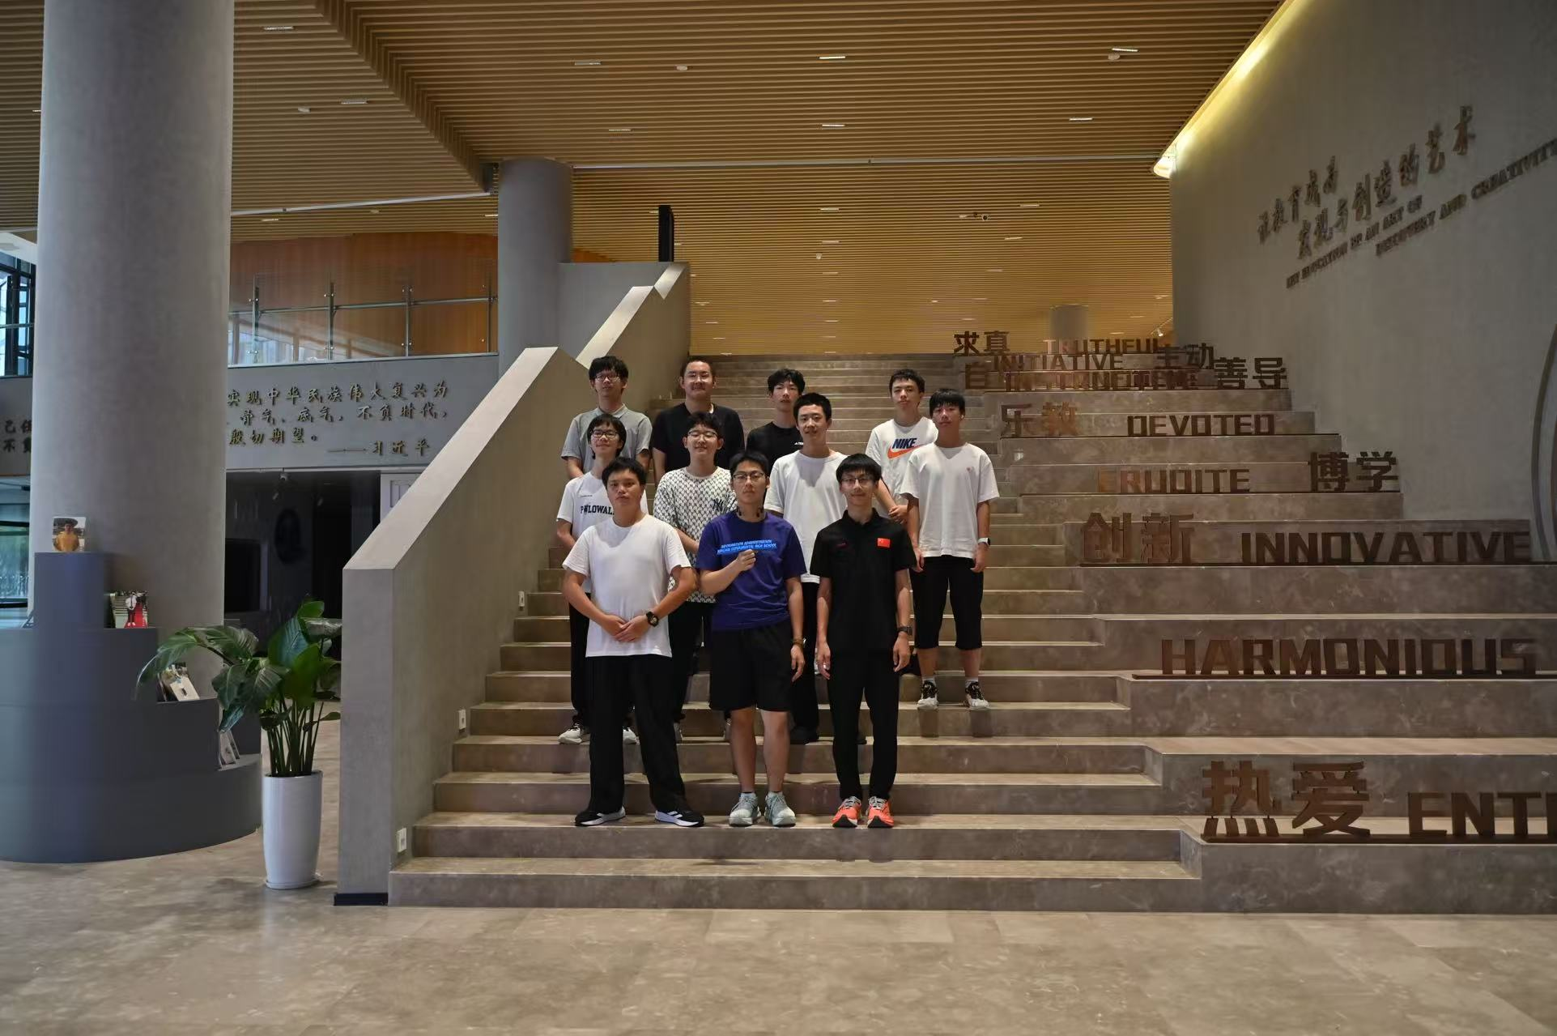
广播室错误使用典例
因未能与信息部同学及时联系导致漏拍集体照
（细节照片里没有我）

Slide 7
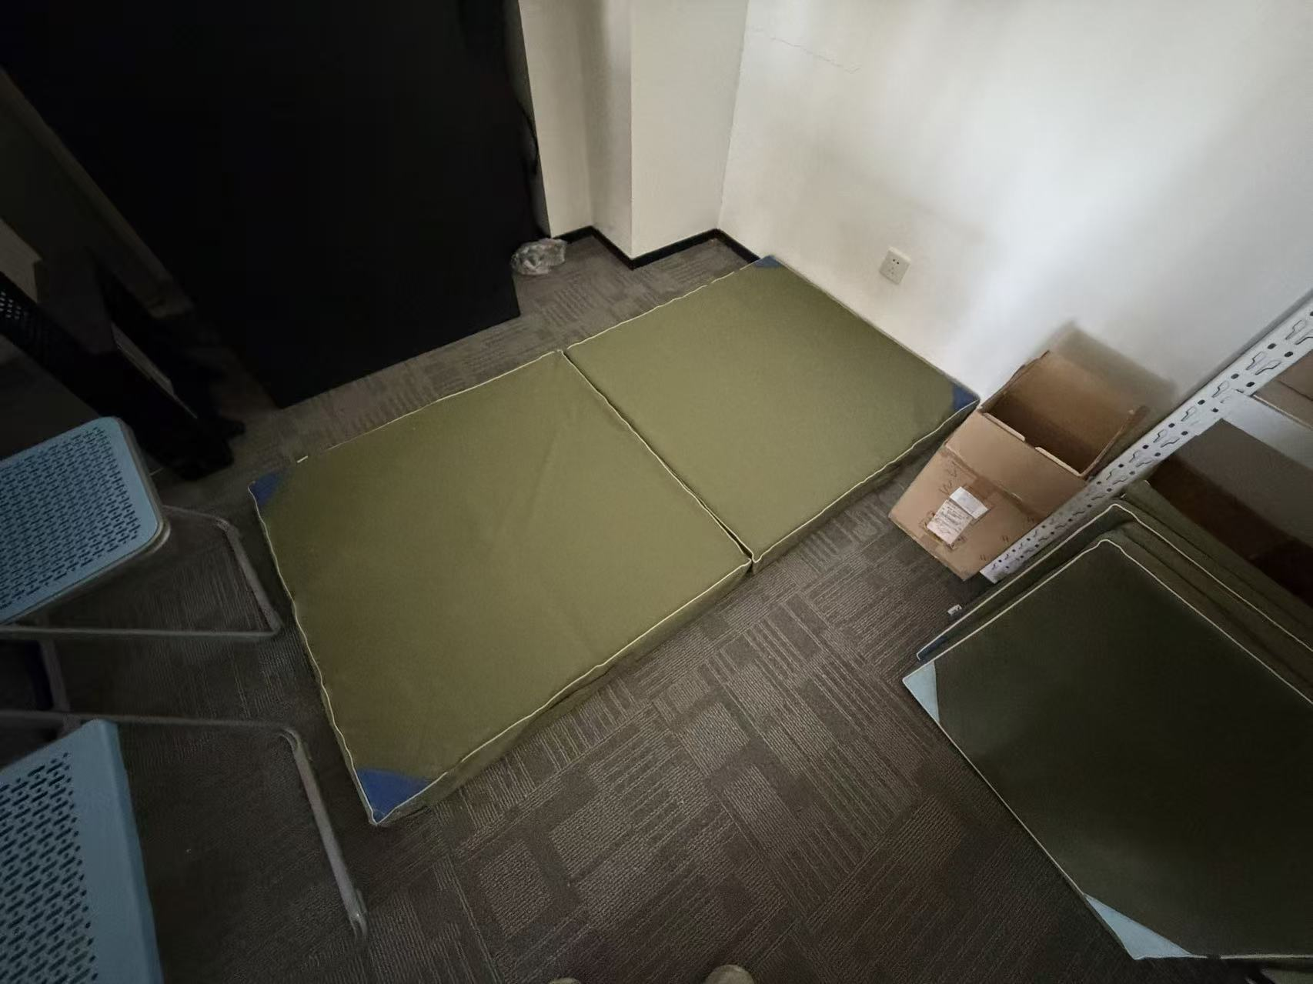
广播室错误使用典例
在广播室铺地摊睡觉错过通知被李俊老师叫醒

Slide 8
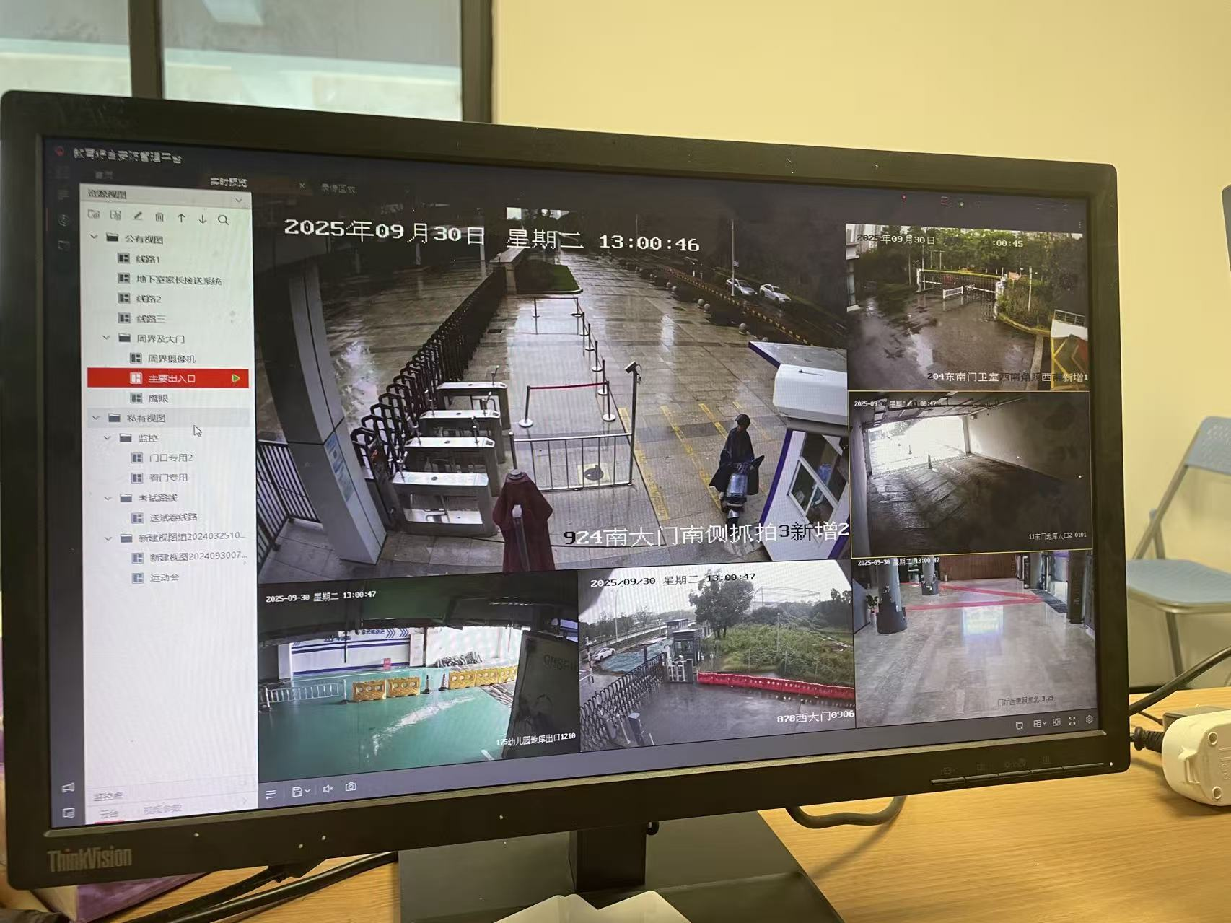
广播室错误使用典例
随意查看监控视频寻找外卖投递点

Slide 9
广播室错误使用典例
门没关一堆同学跑进来吹空调玩手机
写作业误把20m以上报成一下险些造成无人机撞机
跑去咖啡厅发现门锁了回不了广播室
空调开太低险些感冒
放国歌放成#####
请不要变卖学校的任何财产
更多错误使用典例期待大家去发掘

Slide 10
以上内容若不被老师发现可视为操作指南

